Slide 1




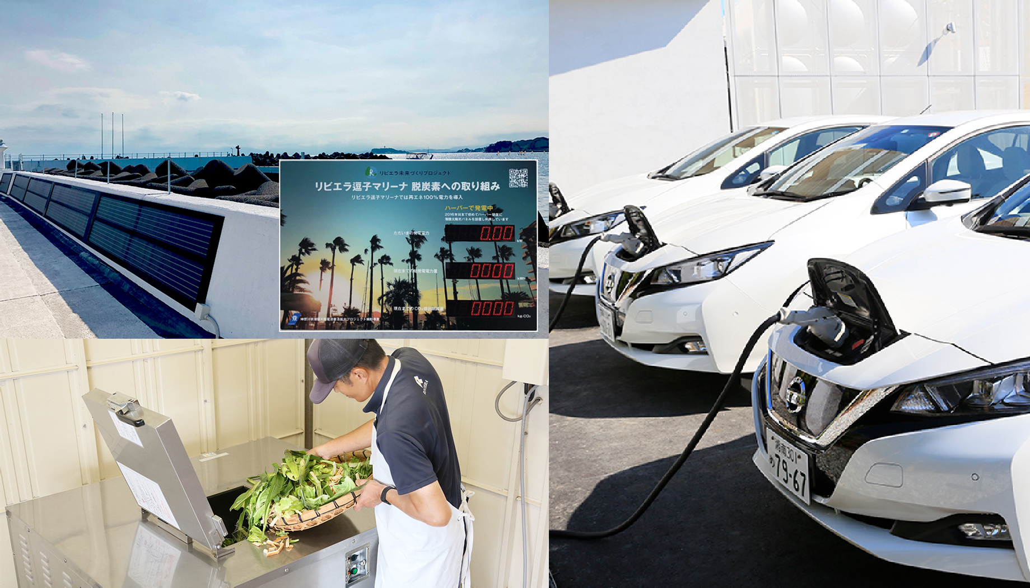
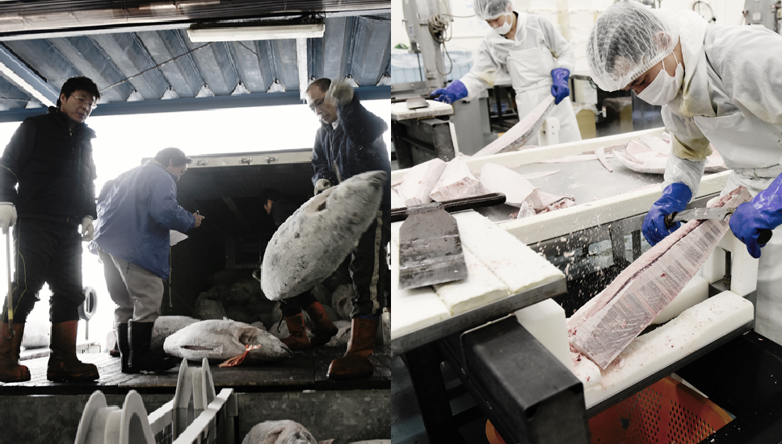
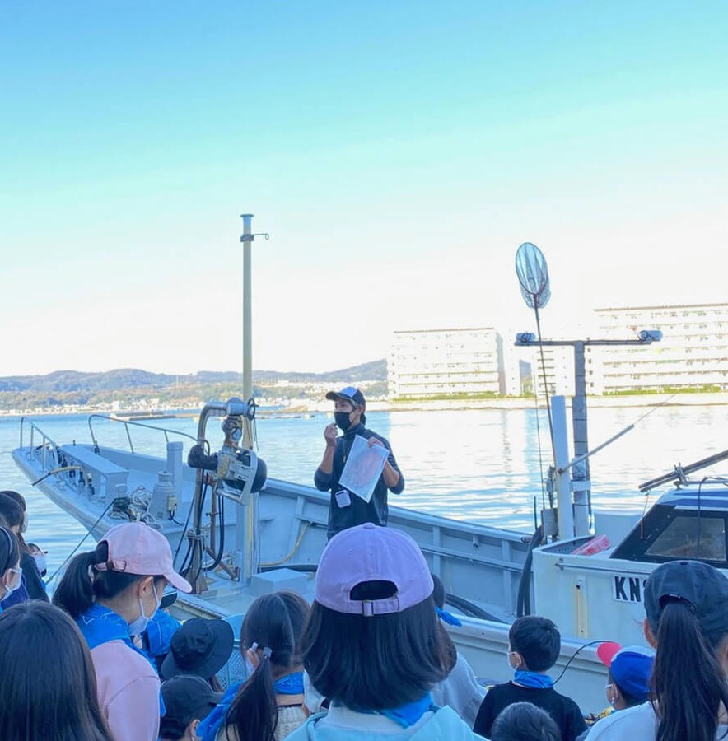
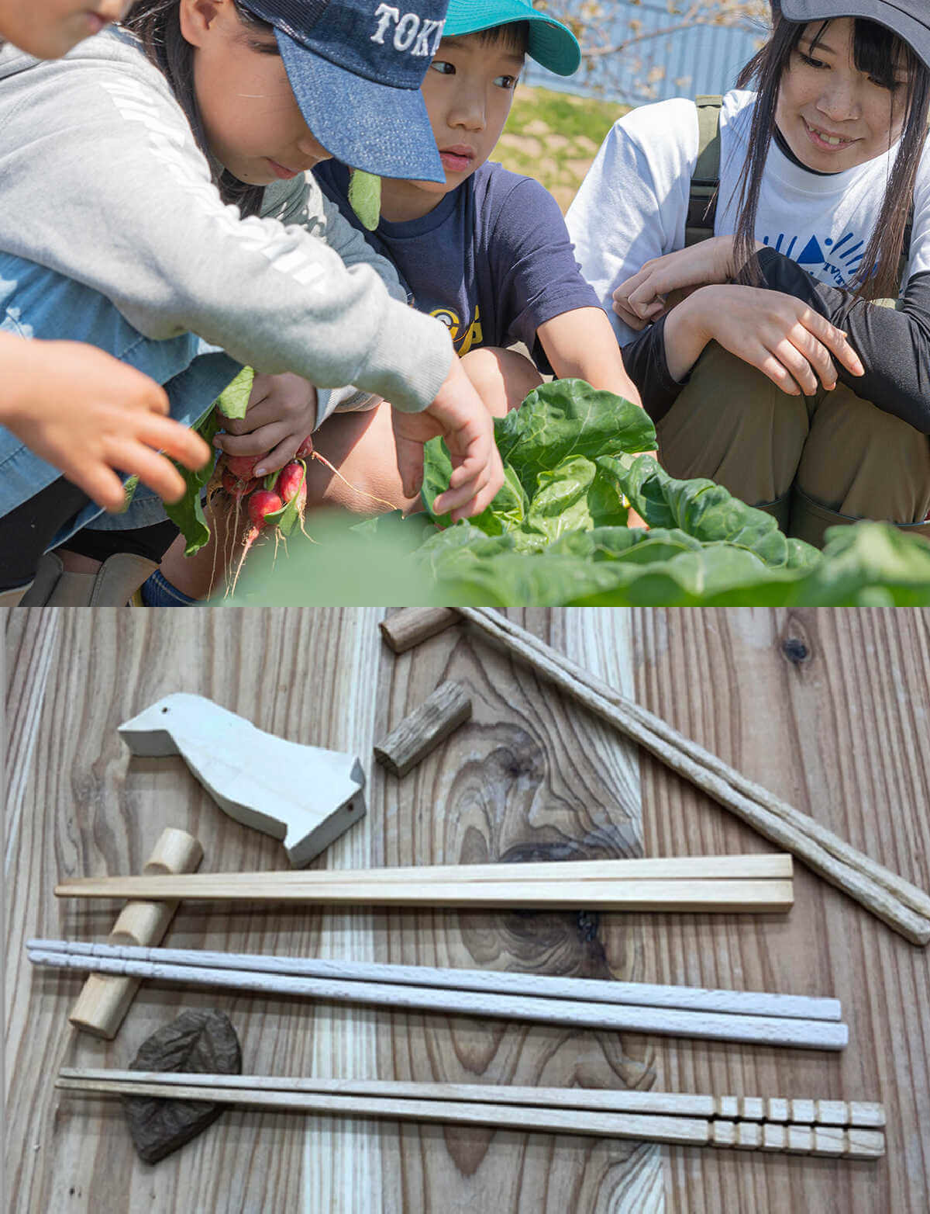
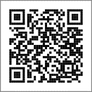
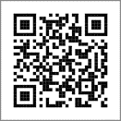
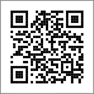

三浦半島エリア－自然と農漁業を学ぶ－
サステナブルマリーナで 藻場再生の苗づくり体験やSDGsツアーで循環を学ぶ
最新のまぐろ専用
超低温冷凍庫体験から
地球にやさしい食文化を考える
相模湾に面した自然環境を
フィールドに、食や環境、 SDGsを学ぶ
リビエラ逗子マリーナ
株式会社三崎恵水産
長井海の手公園 ソレイユの丘
アジア初の国際環境認証｢ブルーフラッグ｣マリーナの秘密を探るSDGsバックヤードツアーを通じて､海の自然環境､農漁業､CO₂削減､食品ロス､リサイクルループなどを学びます｡(藻場再生の苗づくり体験可能)
まぐろ卸問屋の目線から､まぐろにまつわるサステナビリティや経済学についての専門講義と食について学びます(冷凍まぐろの加工工場と-50℃の世界を体験する超低温冷凍庫の見学を含む)
三浦半島の南西部に位置する､東京ドーム約6個分(約27ha)の広大な敷地の中で､SDGsや地域連携の取組､丹精を込めて育てた野菜の収穫体験､漁業体験などを通じて食と自然のつながりと大切さを学びます｡
学習のポイント
学習のポイント
学習のポイント
事前学習
ブルーフラッグ認証の意義と基準を調べ､再エネや循環型農業､ブルーカーボンについて基本を学ぶ
事前学習
三崎のまぐろ漁の歴史と特徴､消費について調べ､まぐろの種類と特性､保存方法について学ぶ
事前学習
SDGsの基本概念と､三浦半島の地理や特産品を調べ､食と環境の関連性を学ぶ
現地学習
マリーナで実践する多様なSDGsを見学＆体験し､レストランと地域農家や漁師との関わりや環境を学ぶ
現地学習
まぐろ卸問屋での講座と超低温冷凍庫を体験｡まぐろのプロに直接質問し理解を深める
現地学習
野菜の収穫や漁業体験を通じて地域の産業やSDGsの取組を理解し､食と環境を守る大切さを学ぶ
事後学習
見学した環境技術が地球にどう良いか話し合い､自分の生活でできるエコな行動を考える
事後学習
まぐろ漁の持続可能性と食文化を整理し､適切な漁獲や消費､日常生活でできる取組を考える
事後学習
体験から得た食と環境の知識を整理し､地産地消や食品ロス削減など､持続可能な食生活を考える
参加可能人数
最大150名
参加可能人数
10名〜40名
参加可能人数
最大150名
体験時間
約1時間30分
体験時間
1時間～2時間
体験時間
野菜収穫約45分／漁業体験約2時間
対象
詳しくはこちら▼
詳しくはこちら▼
詳しくはこちら▼
小学校･中学校
対象
小学校･中学校
対象
小学校･中学校
料金
内容により応相談
料金
1,100円
料金
内容により応相談
[TEL]03-5474-8008 [住所]逗子市小坪5-23-9
[TEL]046-881-7222 [住所]三浦市三崎町城ヶ島658-142
[TEL]046-857-2500 [住所]横須賀市長井4丁目地内
民泊体験：横須賀西海岸体験たび推進協議会［TEL］046-822-9672

Slide 2




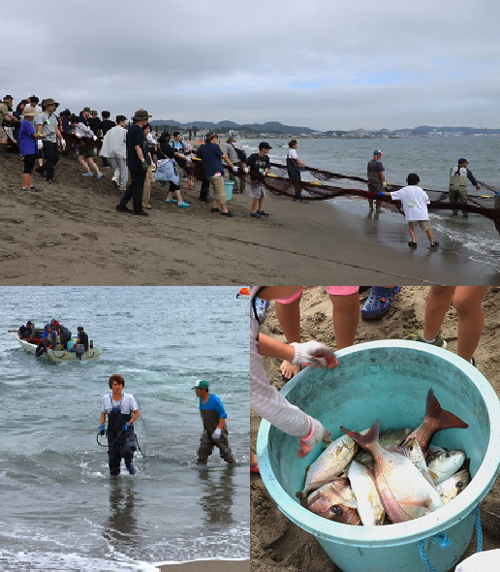
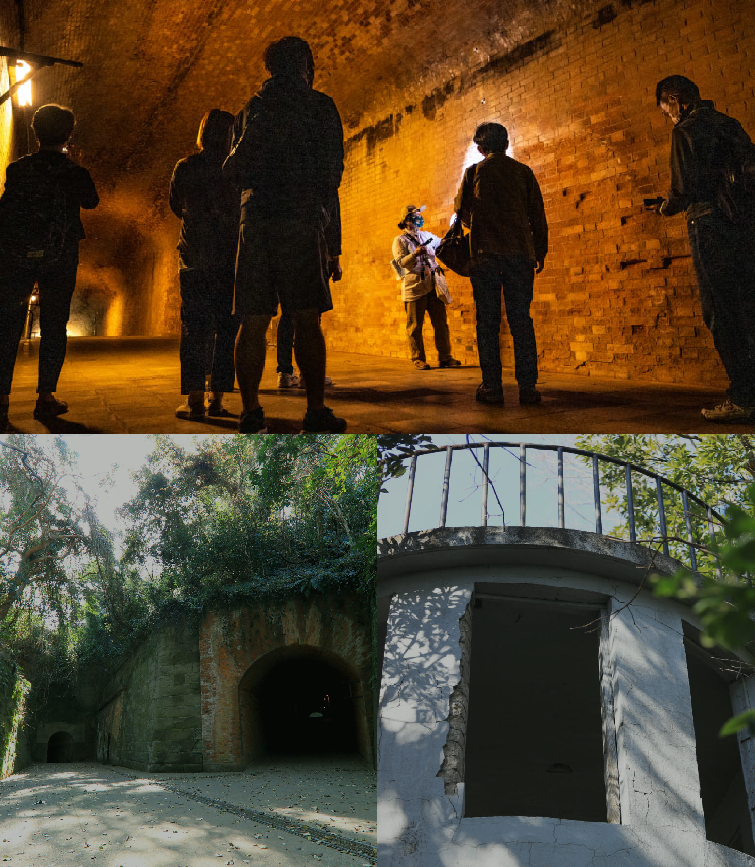
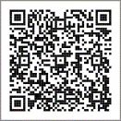
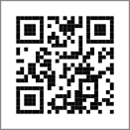



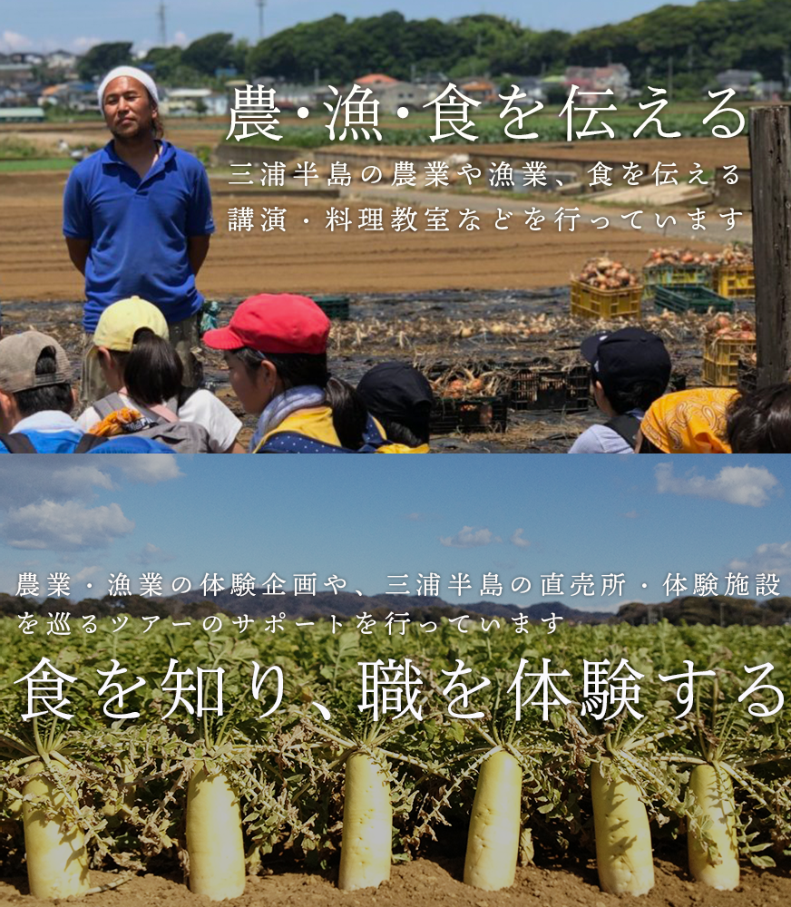
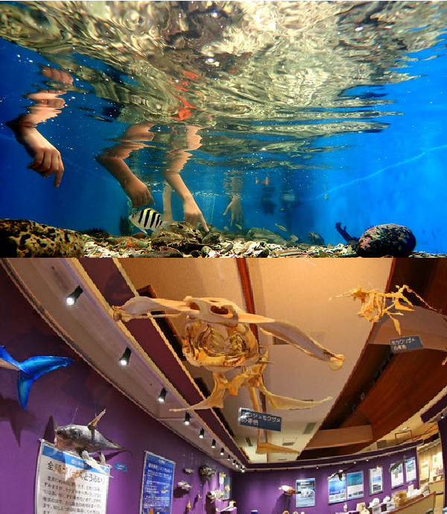
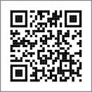
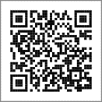


三浦半島エリア －自然と農漁業を学ぶ－
漁業が盛んな三浦市で昔ながらの漁法を体験し、
海の暮らしと産業を学ぶ
猿島の自然環境と歴史遺産に触れ、
史跡の保全と活用の両立を考える
三浦海岸地引網（一般社団法人三浦市観光協会）
猿島公園
漁船で大きな網を広げ､全員で協力して網を引き魚を獲る昔ながらの漁法を､地元漁師の説明を聞きながら体験します｡
獲れた魚は全て持ち帰りできるため､体験だけでなく三浦の魚を味わうこともできます｡
横須賀から約1.7kmの沖合に浮かぶ､東京湾で唯一の自然島｡
国史跡に指定された要塞跡が島内に遺されており､歴史と自然が融合した景色を見ながら､猿島の歴史や猿島ならではのSDGs活動について学びます｡
学習のポイント
学習のポイント
事前学習
三浦の海の生態系と伝統的な漁法を学ぶ
事前学習
猿島の地理的特徴と歴史的な役割を調べる
現地学習
漁師と共に地引網を行い､海の恵みを体感する
現地学習
要塞跡を見学し､猿島ならではのSDGs活動を学ぶ
事後学習
漁業体験から地域の食文化と環境保全を考える
事後学習
島の保全と観光や学習での活用の両立方法を考える
参加可能人数
最大100名
参加可能人数
1隻あたり200名程度
体験時間
約1時間
詳しくはこちら▼
体験時間
約2時間
詳しくはこちら▼
対象
小学校・中学校
対象
小学校･中学校
料金
68,750円(地引網体験)
料金
入園料130円～ 乗船料370円～
[TEL]046-888-0588
[住所]三浦市南下浦町上宮田1450-4
[TEL]046-825-7144(株式会社トライアングル)
[住所]横須賀市小川町27-16(株式会社トライアングル)
農業･漁業が盛んな三浦半島で、
｢食べること｣の大切さを考える
磯の生物観察から生活史や好む生息環境を学び、
地域と環境を考える
三浦半島食彩NETWORK
観音崎自然博物館
三浦半島の農家･漁師､三浦半島産の食材を提供する飲食店やサービス業者､IT企業など､多世代･多業者の方から三浦の生産品や流通、農業･水産業について学びます｡(施設見学､農業･水産業体験､職業体験など)
三浦半島と東京湾の自然や生物を展示｡川の上流から河口､浅い海から深海の生物と環境について学ぶことができます｡(磯の生物観察会､森の観察会､標本づくりのワークショップ､専門学芸員によるレクチャーなど)
学習のポイント
学習のポイント
事前学習
三浦半島で生産される食材と生産方法について調べる
事前学習
三浦半島と東京湾の自然や生物の種類などについて調べる
現地学習
地域の生産者と交流し､食の現場を体験する
現地学習
展示の見学や海の生物を水中メガネで観察し､生物多様性を体感する
事後学習
食を通じた地域活性について日常での取組を考える
事後学習
生物多様性や地域の環境保全のために出来ることを考える
参加可能人数
応相談
参加可能人数
最大120名
体験時間
2時間～5時間
詳しくはこちら▼
体験時間
1時間〜
詳しくはこちら▼
対象
小学校・中学校
対象
小学校・中学校
料金
プログラムにより異なる
料金
団体 小中学生350円
[TEL]
050-3706-8669(三浦半島食彩ネットワーク事務局 合同会社オン･ザ･ハンモック)
[TEL]046-841-1533
[住所]横須賀市鴨居4-1120
[住所]横須賀市小川町19-5 富士ビル3階

